Slide 1
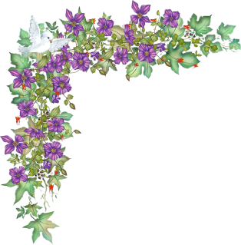
Клуб всезнаек естественных наук
«Плох тот конкурсант, который не мечтает стать победителем»!
«Плох тот конкурсант, который не мечтает стать победителем»!
Плох тот конкурсант, который не мечтает стать победителем!

Slide 2
1 тур Блеф-конкурс
благодаря перьям, богатым фосфором, чёрный попугай обладает способностью светиться в темноте?
у крокодилов жир зелёного цвета?
эскимосы сушат мойву и едят её вместо хлеба?

Slide 3
2 тур «Крестики - нолики»
1.Аргентина названа в честь серебра?
2.Платину называли «гнилое золото», «лягушачье золото», «серебришко»?
3.Эйфелева башня, «железная мадам», как ее часто называют в Париже, летом на 15 см выше, чем зимой?
4.Первый исторически известный паспорт был бронзовый?
5.На завод, выпускающий лезвия для бритв, работающие там мужчины должны приходить небритыми для проверки качества лезвий?
6.Существовала дорога, вымощенная «брусчаткой из серебра»?
7.Некогда в моде было писать приглашения или признания в любви на лепестках цветов. Писали раствором кислоты или щелочи, пользуясь тонким пером или палочкой?
8.При растворении куска сахара-рафинада в стакане с чаем скорость растворения не изменится, если…накрыть стакан крышкой?
10.Химическое строение вещества отражают архитектурные, а не структурные формулы?

Slide 4
3 тур. «Черный ящик.»
1 ящик. Его родина Мексика. В 1874г. академик Севергин в книге «Царство произрастания» писал: «Сие растение почитается способным исцелять раны. Наибольшее употребление есть в пищу попугаям; можно получать из него масло, пережженные семена имеют запах кофея и производят наливку почти столь же приятную» Что же за лакомство лежит в ящике?

Slide 5
2 ящик. Талисман, который носили на груди средневековые рыцари. Ему приписывали чудесное свойство: якобы он способен предохранять воина от стрел и ударов мечей. Философы древности, разрезая этот загадочный объект поперек, объясняли своим ученикам строение вселенной, т. е. он был наглядным пособием при изучении астрономии. Во все времена и у всех народов ему приписывали лечебные свойства, а в средние века утверждали, что даже его запах предохраняет от заболевания. Что лежит в ящике?

Slide 6
3 ящик.
Наполеон III на банкете выдавал особо почетным гостям эту посуду. Гости попроще удостаивались обычными золотыми и серебряными приборами. А сейчас ее называют посудой бедняков. Что это за посуда?

Slide 7
4 ящик.
Что в древнем Египте делали из фиников, в древней Руси – из кленового сиропа, сахара, патоки, меда, а в Европе из засахаренных фруктов?

Slide 8
4 тур «Эрудит»

Slide 9
5 тур «Ума палата»
1 задание:
А)покрыл их алюминиевой краской;
Б)растворил в царской водке;
В)покрыл слоем шоколада.

Slide 10
2 задание
А)отдали итальянскому правительству в обмен на картину эпохи Возрождения;
Б)использовали для отливки памятника Юлию Цезарю;
В)запаковали в полиэтиленовые пакеты и стали продавать туристам

Slide 11
3 задание
А)Обломком самолета;
Б)Обломком метеорита;
В)Куском золота.

Slide 12
6 тур «Кулинарный»

Slide 13
7 тур «Угадай-ка»

Slide 14
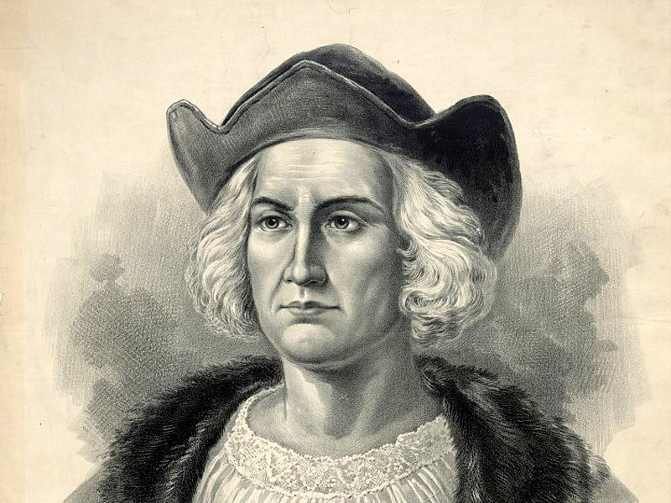

Slide 15
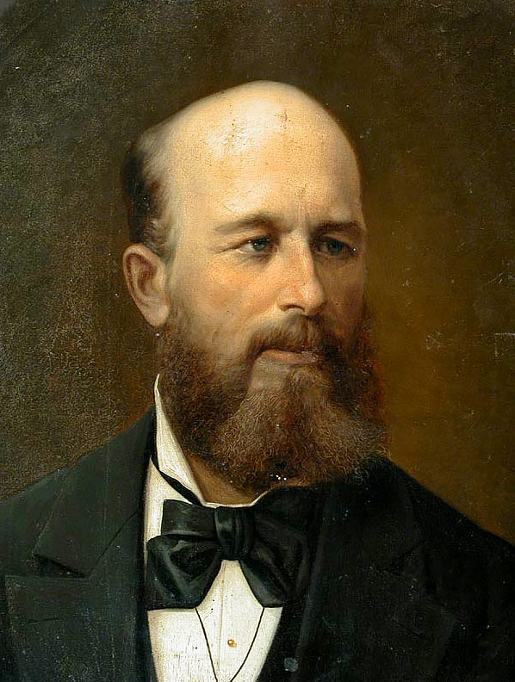

Slide 16
8 тур «Гонка за лидером»

Slide 17
До свидания!

Slide 18
.

